Slide 1
Игра «Мягкие согласные»

Slide 2
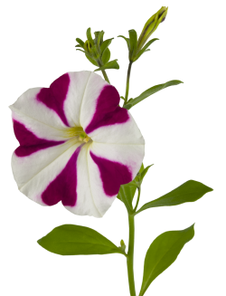
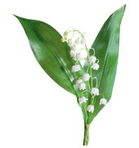
Игра «Твердые согласные»

Slide 3
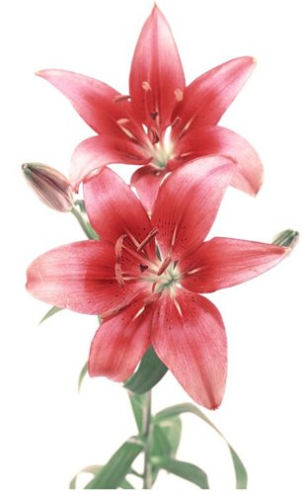
Игра «Мягкие согласные»

